Slide 1

J4 FINTECH LA
J94 Fintech La

Slide 2


目錄
1. 提案介紹
2. 提案流程圖 (物流，金流)
3. 網站展示
1

Slide 3
提 案 構 想
利用python爬蟲抓取大型購物網站資訊，使用戶能夠透過我們網站下單購買特定額度之商品，並獲得延遲付款N天以及更高的商品鑑賞期；若N天後未償還，則轉視為放款處理。
2

Slide 4
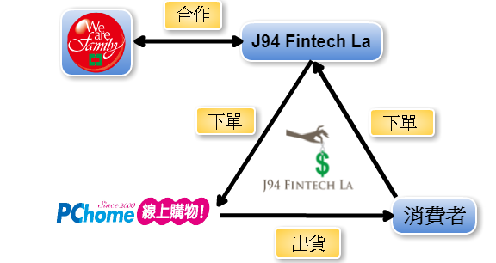
提案流程圖
3

Slide 5
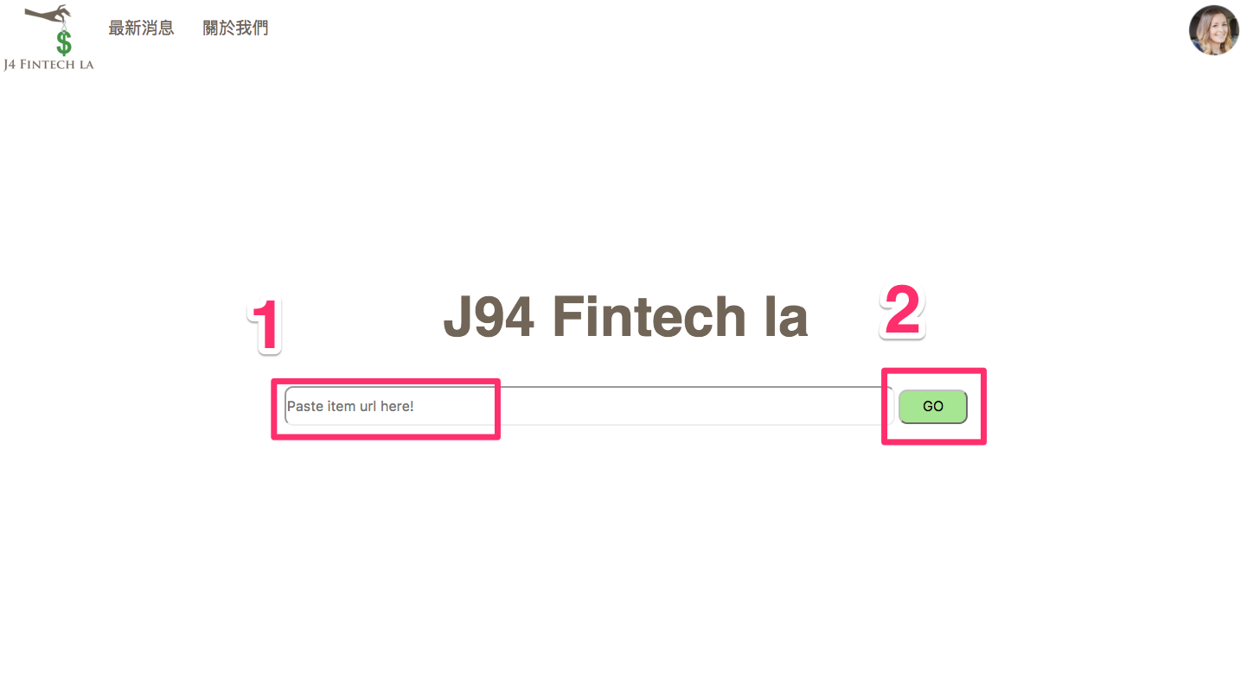
4

Slide 6
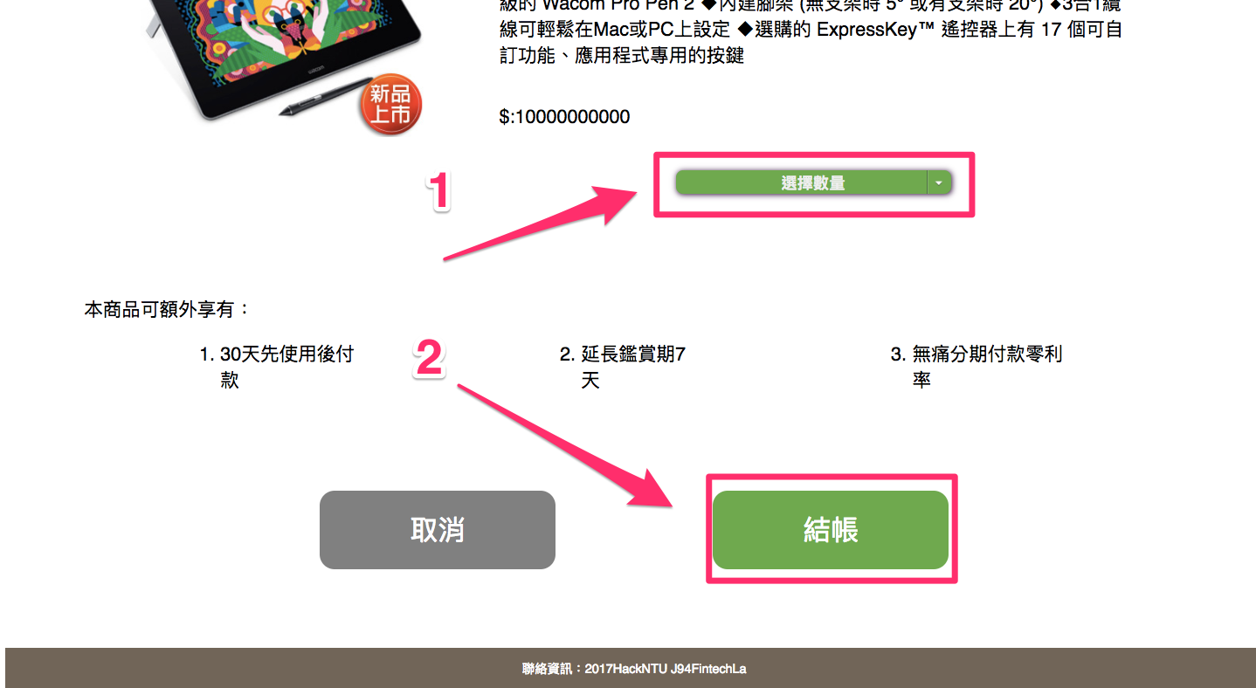
5

Slide 7
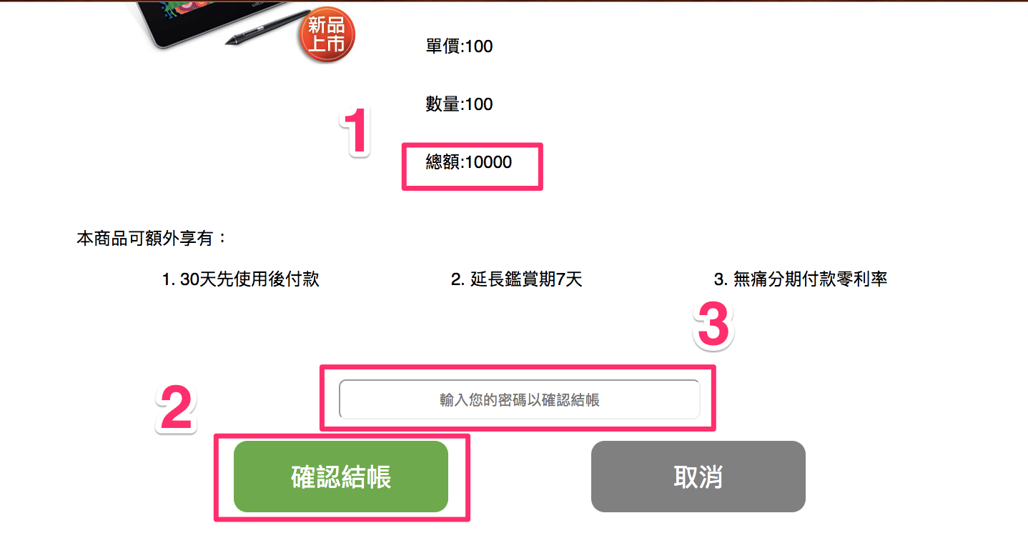
6

Slide 8
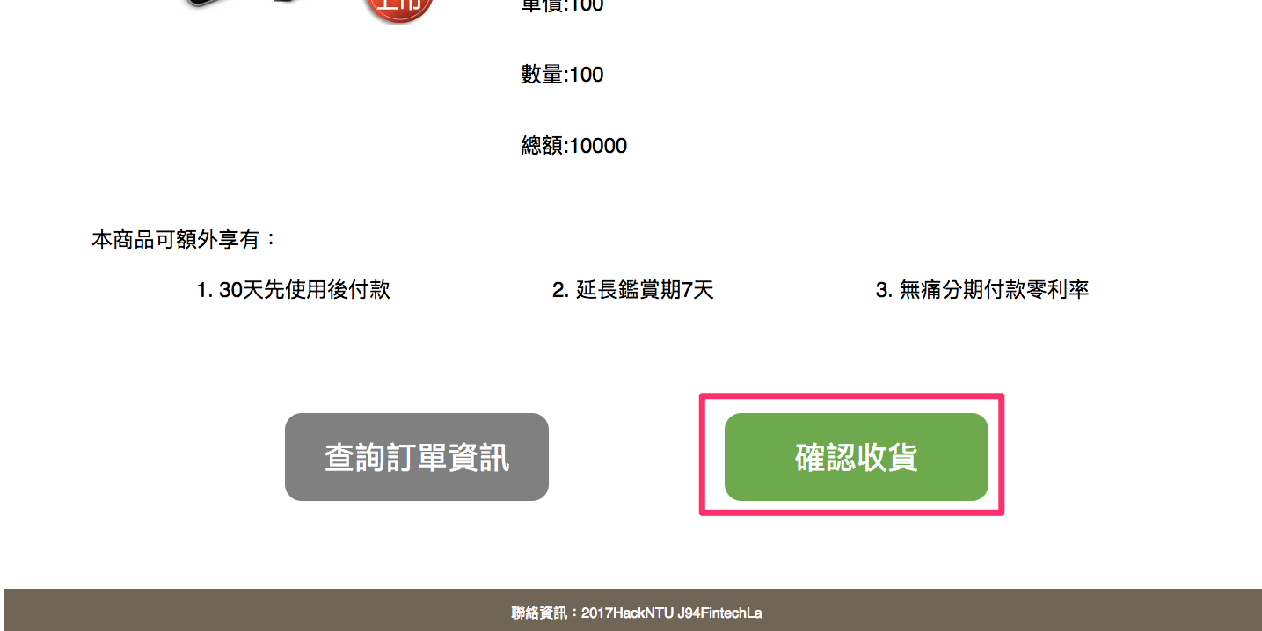
7

Slide 9
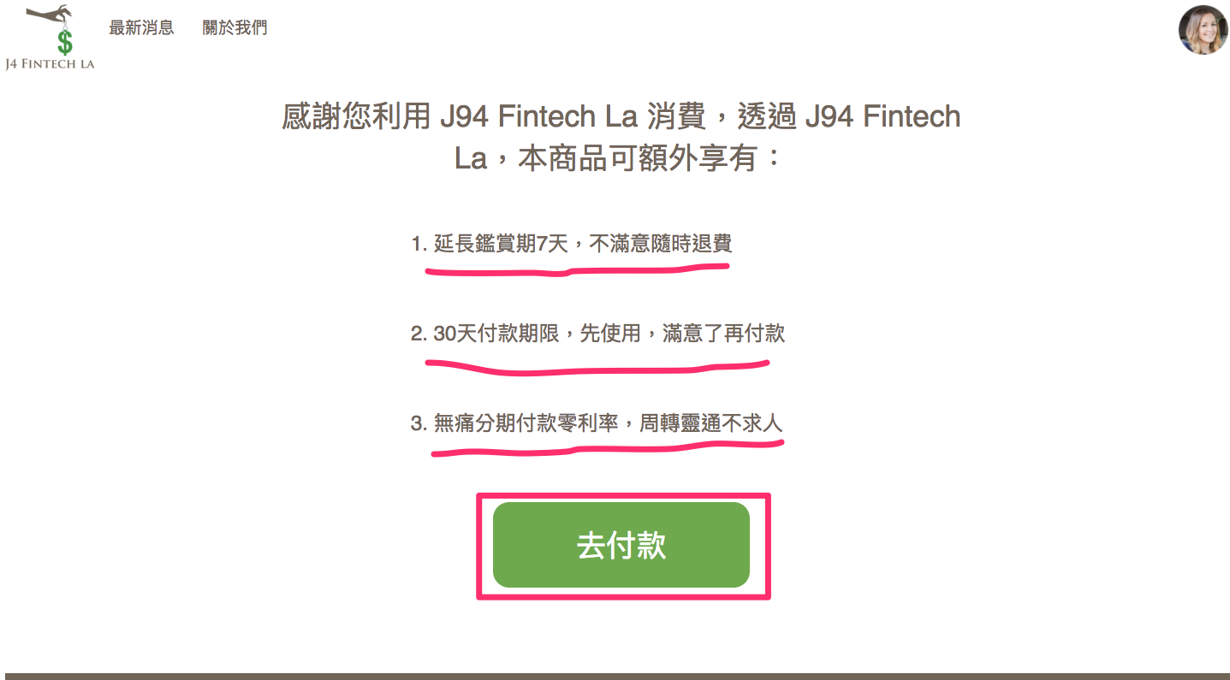
8

Slide 10
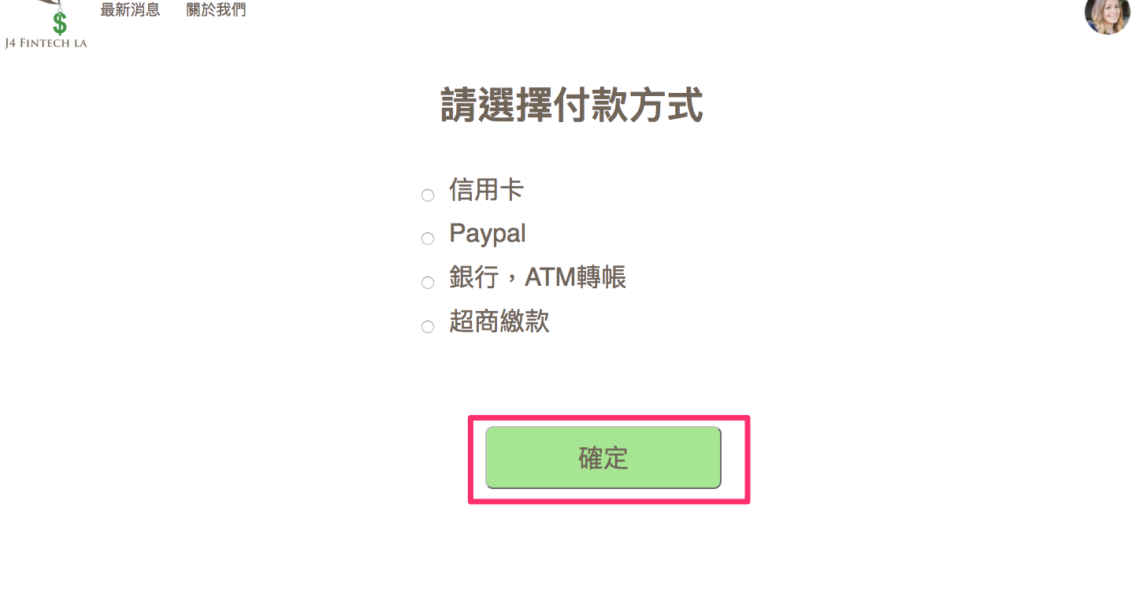
9

Slide 11

網頁搜尋: http://192.168.200.55/test/
感謝聆聽
11

